Slide 1

DEPARTAMENTO DE ELÉCTRICA Y ELECTRÓNICA
CARRERA DE INGENIERÍA EN ELECTRÓNICA Y TELECOMUNICACIONES
PROYECTO DE GRADO PARA LA OBTENCIÓN DEL TÍTULO DE INGENIERÍA
ANDREA CAROLINA FLORES RODRÍGUEZ
SANGOLQUÍ – ECUADOR
SEPTIEMBRE 2011

Slide 2
CONTENIDO DE PRESENTACIÓN:
      Justificación
      Objetivos
      Materiales
      Metodología
      WMN
      Servicio de voz en redes inalámbricas
      Diseño de WMN
      Factibilidad de la red
      Conclusiones
“ESTUDIO DE FACTIBILIDAD DE UNA RED INALAMBRICA PARA LA PARROQUIA TARACOA-CANTON FRANCISCO DE ORELLANA PARA PROVEER SERVICIOS DE TELEFONIA IP E INTERNET”

Slide 3
La realización del presente proyecto se debe principalmente al problema de desigualdad en el acceso a las tecnologías entre las zonas urbanas y rurales del país.
Los servicios de telecomunicaciones de las zonas rurales, son escasos, costosos, deficientes e inclusive nulos, especialmente en los servicios de telefonía e internet.
Los problemas de acceso a sitios tan remotos dificultan el mantenimiento preventivo y correctivo de estos sistemas y por lo tanto su funcionamiento.
La deficiente infraestructura vial, imposibilita la conexión.
La alta dispersión de la población y la baja capacidad de pago que se presentan en las áreas rurales limitan la implementación de los típicos sistemas de comunicación, ya que se requiere de una alta demanda para recuperar el valor de las inversiones realizadas.
Es por eso que el presente proyecto describe la solución que representa el uso de las redes inalámbricas malladas con características multi-radio multi-canal, y comunicación multi-salto de extremo a extremo, para minimizar los problemas de exclusión tecnológica que sufre la Parroquia Rural de Taracoa, y que gracias a las características de rápida y fácil configuración, despliegue, y bajo costo en inversión, se convierte en una opción muy ventajosa con respecto a los costos de inversión que implica el uso de otras tecnologías como por ejemplo: WIMAX, XPON, etc, que no pueden asumir las economías rurales.
      Justificación

Slide 4
Analizar la situacion inicial de los servicios de telecomunicaciones y sus principales necesidades.
Realizar el estudio teórico de las topologías, arquitectura, y evolución de las redes inalámbricas.
Planificar el esquema de red mediante criterios de diseño
Determinar la confiabilidad de la red, mediante el uso de parámetros de propagación y cálculos de porcentaje de desvanecimiento.
Seleccionar los parámetros técnicos de los equipos conforme a la norma.
Estimar la capacidad total de la red mediante el uso de los servicios de internet y telefonía IP.
Determinar la factibilidad técnica y económica del proyecto.
Estudio de factibilidad de una red inalámbrica mallada multiradio multicanal, para brindar servicios de telefonía IP e Internet a la Parroquia rural de Taracoa
      2. objetivos

Slide 5
Radio Mobile
NS2
NCTUns
Encuesta
Mapa topográfico del IGM y Google Earth
Tablas estadísticas del INEC-2001
      3. herramientas

Slide 6
Análisis de factibilidad técnica y económica de la red diseñada.
Análisis de confiabilidad de propagación de la red diseñada mediante Radio Mobile y cálculo de probabilidad de desvanecimiento de Mojoli.
Estimación de la capacidad de la red por nodo y enlace más congestionado.
Diseño de la topología utilizada.
Determinación de puntos más relevantes en función de criterios de diseño.
Análisis situacional de los servicios de telecomunicaciones al área en estudio mediante la ejecución de la encuesta
Recopilación de datos estadística del censo poblacional y vivienda-2001,y ciencia y tecnología a nivel de parroquia y provincia.
Asignación de parámetros técnicos en conformidad a los límites establecidos por la norma y a las bandas de frecuencia determinadas por la CONATEL.
      4. metodologia

Slide 7
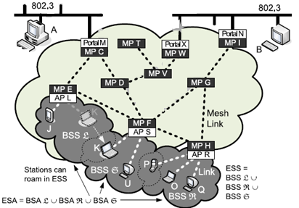
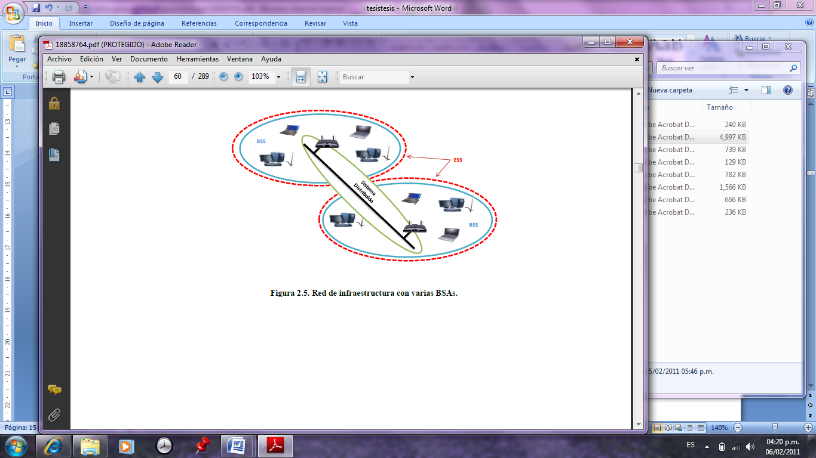
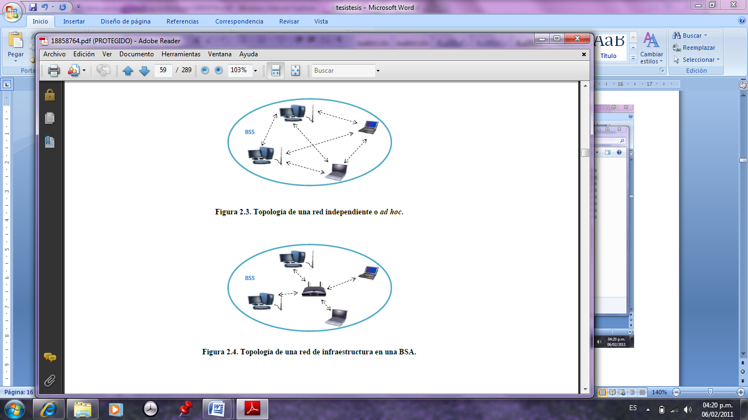
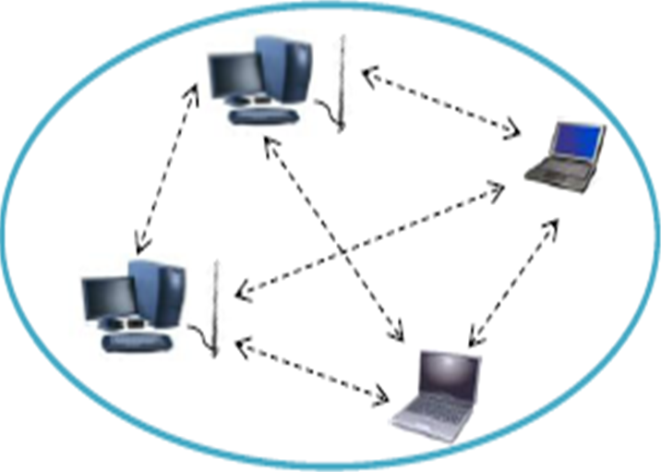
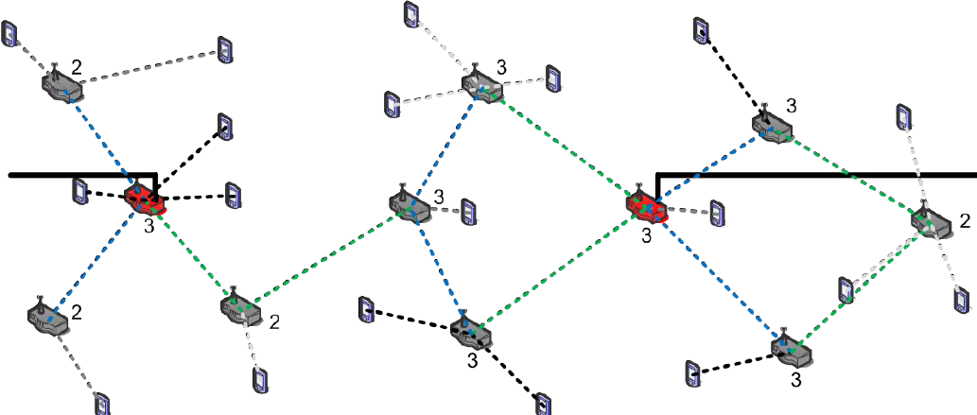
      5. Wireless mesh network
MR-MC

Slide 8
PARAMETROS | VALOR
Delay | No mayor a 150ms
Jitter | No mayor a 30ms
Ancho de banda | G.711 64kbps G.723 6.4kbps o 5.3kbps G.726 16/24/32/40kbps G.729 6.4/8/11.8kbps, etc
Packet loss | No mayor a 3% Valor típico 1%
6. SERVICIO DE VOZ EN REDES INALÁMBRICAS

Slide 9
7. 2 DATOS ESTADÍSTICOS
Instituto Nacional de Estadística y Censo.-
http://www.inec.gob.ec/web/guest/descargas/basedatos/cen_nac/cen_pob_nac_2001?doAsUserId=p%252Bx9vuBVM9g%253
ECUADOR EN CIFRAS: http://www.ecuadorencifras.com/cifras-inec/main.html
GRUPOS | TARACOA
 | TOTAL | H | M
Menor de 1 año | 112 | 63 | 49
De 1 a 4 años | 426 | 228 | 198
De 5 a 9 años | 502 | 241 | 261
De 10 a 14 años | 456 | 218 | 238
De 15 a 19 años | 338 | 178 | 160
De 20 a 24 años | 379 | 241 | 138
De 25 a 29 años | 340 | 241 | 99
De 30 a 34 años | 364 | 262 | 102
De 35 a 39 años | 291 | 207 | 84
De 40 a 44 años | 226 | 155 | 71
De 45 a 49 años | 178 | 120 | 58
De 50 a 54 años | 132 | 90 | 42
De 55 a 59 años | 78 | 50 | 28
De 60 a 64 años | 58 | 25 | 33
De 65 a 69 años | 48 | 20 | 28
De 70 a 74 años | 33 | 22 | 11
De 75 a 79 años | 23 | 9 | 14
De 80 a 84 años | 21 | 11 | 10
De 85 a 89 años | 11 | 2 | 9
De 90 a 94 años | 14 | 4 | 10
De 95 y mas | 11 | 3 | 8
Total | 4,041 | 2,390 | 1,651
NOMBRE DE LA LOCALIDAD | VIVIENDA | POBLACION
COM. ATAHUALPA | 19 | 118
COM. EL EDEN | 6 | 26
COM. HUAMAYACU | 45 | 197
COM. RUMIYACU | 10 | 47
COM. SAN CARLOS | 7 | 28
COM. SAN ROQUE | 23 | 119
COM. SANY ISLA | 20 | 155
COM. YUTURI | 18 | 72
COM. ALEJANDRO LA BACA | 15 | 180
COM. RIO INILLAMA | 15 | 39
COM. TERERE | 19 | 96
KM 14 PRECOPERATIVA JESUS DEL GRAN PODER | 12 | 37
KM 18 PRECOPERATIVA 6 DE OCTUBRE | 8 | 37
LA ISLA | 1 | 8
LLAHUANGA | 5 | 3
PARATAYACU | 23 | 126
POMPEYA CENTRO | 23 | 133
POMPEYA LUNCHI | 21 | 613
POMPEYA PALOMETA | 21 | 138
PRECOOP. 24 DE AGOSTO | 30 | 133
CONDICION DE ALFABETISMO
PARROQUIA | TOTAL |  |  | ALFABETA |  |  | ANALFABETA |  |  | NO DECLARADA
 | TOTAL | H | M | TOTAL | H | M | TOTAL | H | M | TOTAL | H | M
Taracoa | 3001 | 1858 | 1143 | 2742 | 1766 | 976 | 257 | 92 | 165 | 2 | - | 2
PARROQUIA RURAL TARACOA
ASISTENCIA A ESTABLECIMIENTOS DE ENSEÑANZA
PARROQUIA | TOTAL |  |  | SI ASISTE |  |  |  | NO ASISTE |  | NO DECLARADA
 | TOTAL | H | M | TOTAL | H | M | TOTAL | H | M | TOTAL | H | M
Taracoa | 1238 | 608 | 630 | 852 | 424 | 428 | 291 | 134 | 157 | 95 | 50 | 45
7. DISEÑO DE RED
1173
7.1 SITUACION GEOGRAFICA
TIPO DE ACTIVIDAD
PARROQUIA | ACTIVA |  |  |  | INACTIVA |  |  |  |  |  |  | NO DECLARADO
 | TOTAL | OCUPADOS | DESOCUPADOS |  | TOTAL | SOLO QUEHACERES DOMESTICOS | SOLO ESTUDIANTES | SOLO JUBILADOS | SOLO PENSIONISTAS | IMPEDIDO PARA TRABAJAR | OTROS
 |  |  | CESANTES | BUSCAN TRABAJO POR PRIMERA VEZ
Taracoa | 1792 | 1760 | 32 | - | 1428 | 486 | 853 | 3 | 1 | 47 | 38 | 283
COCA
PARROQUIA TARACOA

Slide 10
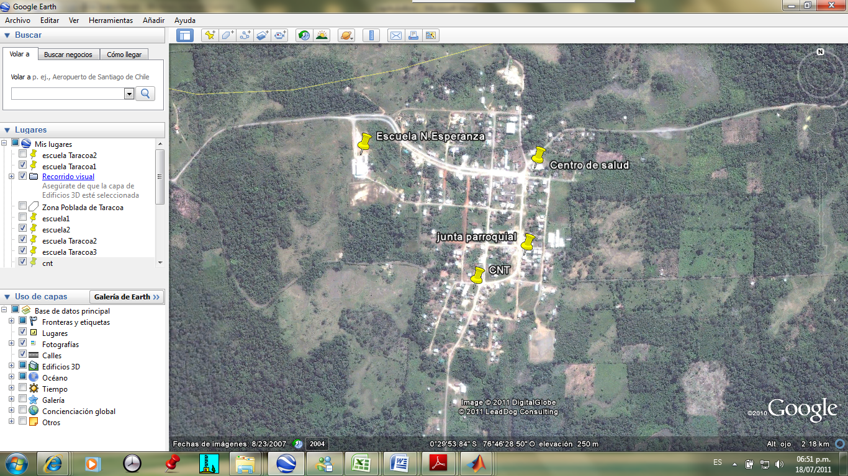
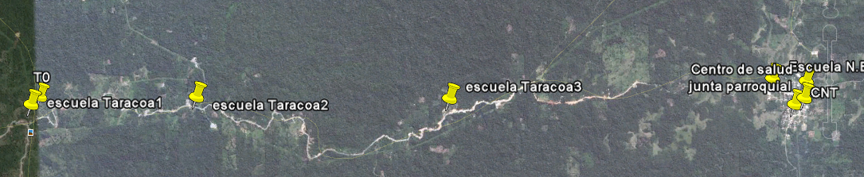
7. 3 ESTUDIO DE CAMPO
7. 4 PUNTOS RELEVANTES

Slide 11

7.5 SITUACION ACTUAL DE LA PARROQUIA
7.5.2 DETERMINACION DE LA MUESTRA
7.5.3 RESULTADOS DE LA ENCUESTA
TABLA DE DISTRIBUCIÓN NORMAL
7.5.1 OBJETIVOS DE LA ENCUESTA
TENENCIA DE SERVICIOS DE TELECOMUNICACIONES
LOCALIZACIÓN DE UN CENTRO DE COMPUTO
TENENCIA DE COMPUTADOR
VISISTA AL CENTRO DE COMPUTO
TIEMPO DE USO
Nivel de confianza | 99.7 % | 99% | 98% | 96% | 95.45% | 95% | 90% | 80% | 6827% | 50%
_{Zc} | 3.00 | 2.58 | 2.33 | 2.05 | 2.00 | 1.96 | 1.645 | 1.28 | 1.00 | 0.674
SERVICIOS MÁS USADOS
DISPONIBILIDAD ECONÓMICA EN LA IMPLEMENTACIÓN DE NUEVOS SERVICIOS
Analizar el porcentaje de accesibilidad a los servicios de internet y telefonía.
Conocer la localización de un centro de cómputo para acceder a internet.
Conocer el nivel de aceptabilidad en cuanto al rendimiento del servicio de internet.
Determinar el conocimiento de un nuevo servicio como VoIP.
Identificar la disponibilidad de la población en cuanto a una implementación de servicio de internet.
CONOCIMIENTO DE VOIP
Zc: desviación
p: probabilidad de ocurrencia.
q: probabilidad de no ocurrencia.
e: error máximo.
N: tamaño de la población
zc | N | p | q | e | #muestras
1.96 | 4041 | 0.5 | 0.5 | 0.07 | 186.933207

Slide 12
7. 6 Esquema de red

Slide 13
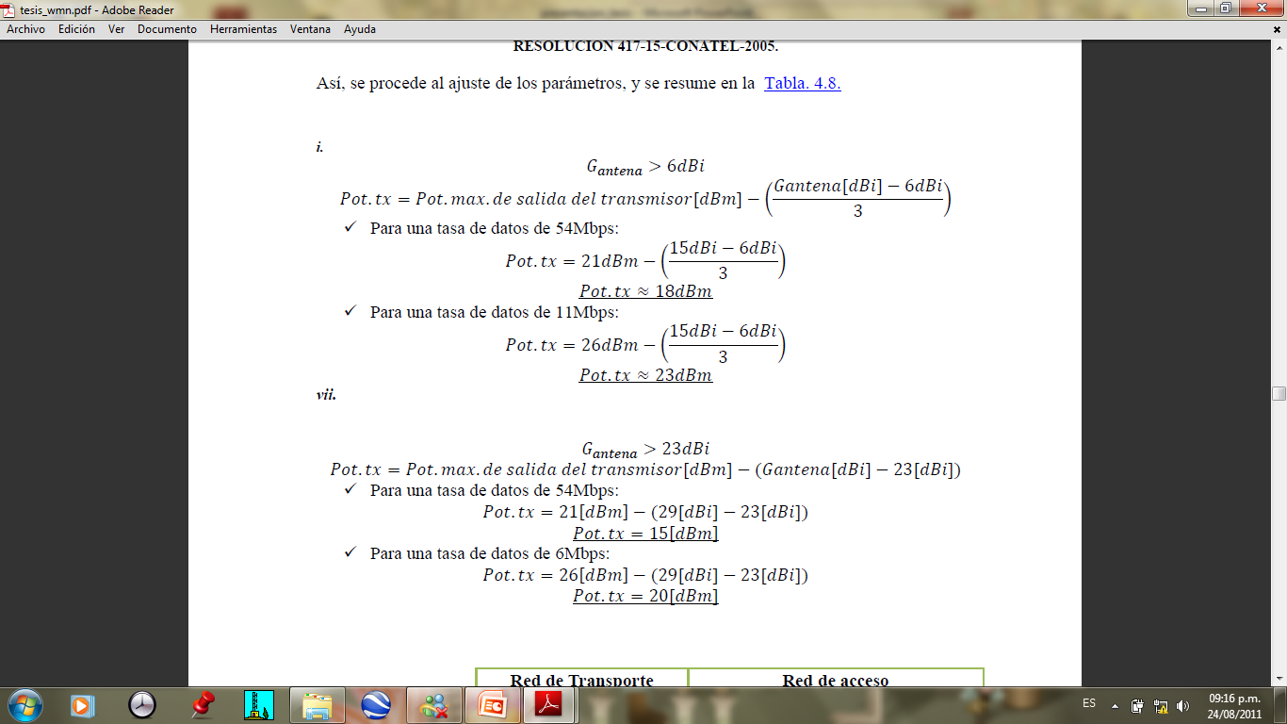
7. 7 especificaciones técnicas
ANEXO 1
Características Técnicas de los Sistemas de Modulación Digital de Banda Ancha
2400 – 2483.5 MHz | 5725 - 5850 MHz
Para configuraciones punto a punto, punto multipunto y móviles, la Potencia Pico Máxima del Transmisor debe ser 1000 mW | Para configuraciones punto a punto, punto multipunto y móviles, la Potencia Pico Máxima del Transmisor es 1000 mW
i.Si la ganancia de la antena direccional empleada exclusivamente en los sistemas fijos punto - punto y que operan en la banda 2400 – 2483.5 MHz es superior a 6 dBi, deberá reducirse la potencia máxima de salida del transmisor, esto es 1 Watt, en 1dB por cada 3 dB de ganancia de la antena que exceda los 6 dBi. | vii.Los sistemas que operen en la banda de 5725 - 5850 MHz pueden emplear antenas de transmisión con ganancia direccional mayor a 6 dBi y de hasta 23 dBi sin la correspondiente reducción en la potencia pico de salida del transmisor. Si emplean ganancia direccional en la antena mayor a 23 dBi, será requerida una reducción de 1 dB en la potencia pico del transmisor y en la densidad espectral de potencia pico por cada dB que la ganancia de la antena exceda a los 23 dBi.
 | Red de Transporte | Red de Acceso
Banda de Frecuencia | 5.20-5.825 GHz | 2.411-2.462 GHz
Estándar | 802.11a | 802.11b/11.g
Enrutador inalámbrico | Ubiquiti modelo SR5 | Ubiquiti modelo SR2
Potencia Tx | 21dBm (54Mbps), 26dBm (6Mbps) | 21dBm(54Mbps, 11.g), 26dBm(11Mbps, 11.b)
Sensibilidad | -74dBm(54Mbps), -94dBm (6Mbps) | -74dBm(54Mbps,11.g), -92dBm(11Mbps,11.b)
Tipo de antena | Directiva HyperLink HG5829D | Omnidireccional HyperGain HG2415U.PRO
Ganancia de antena | 29dBi | 15dBi
 | Red de Transporte | Red de acceso
Banda de Frecuencia | 5.20-5.825 GHz | 2.411-2.462 GHz
Estándar | 802.11a | 802.11b/11.g
Tipo de antena | Directiva | Omnidireccional
Ganancia de antena | 29dBi | 15dBi
Potencia max de Tx | 15dBm (54Mbps), 20dBm (6Mbps) | 18dBm(54Mbps, 11.g), 23dBm(11Mbps, 11.b)
Sensibilidad | -74dBm(54Mbps), -94dBm (6Mbps) | -74dBm(54Mbps,11.g), -92dBm(11Mbps,11.b)
RESOLUCIÓN 417-15-CONATEL-2005

Slide 14
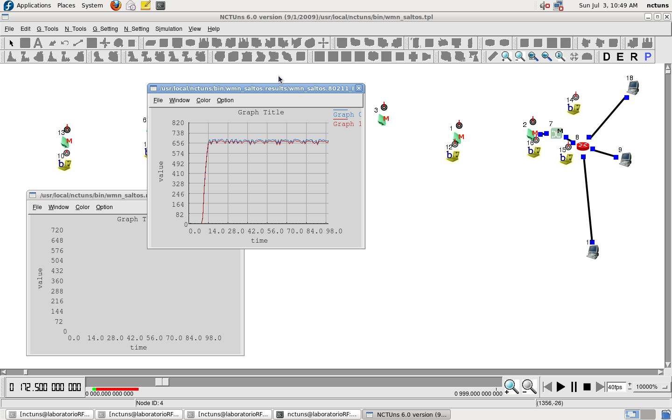
7. 8 trafico en redes inalámbricas con nctuns

Slide 15
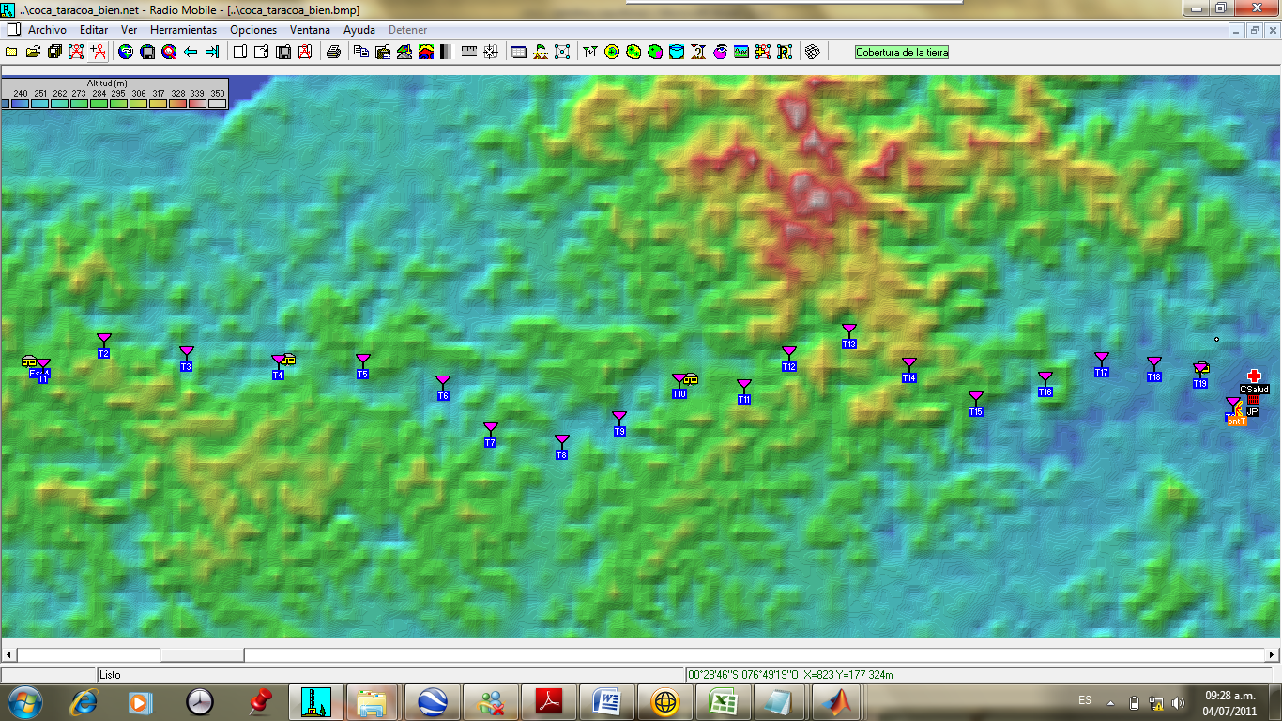
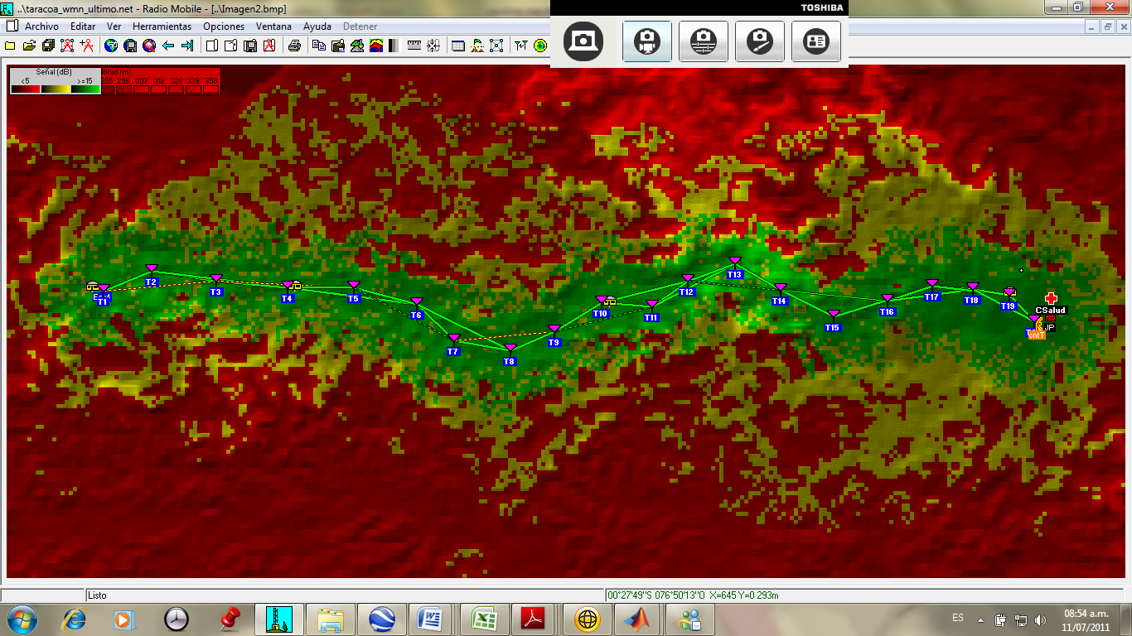
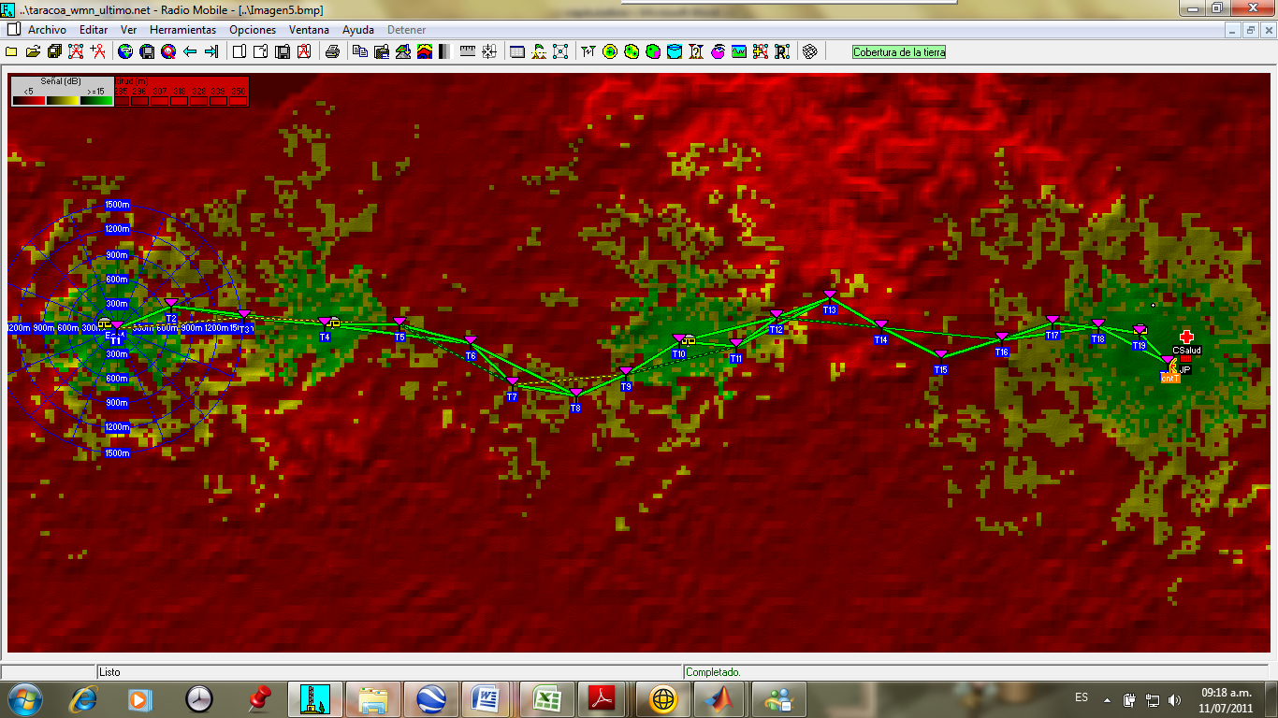
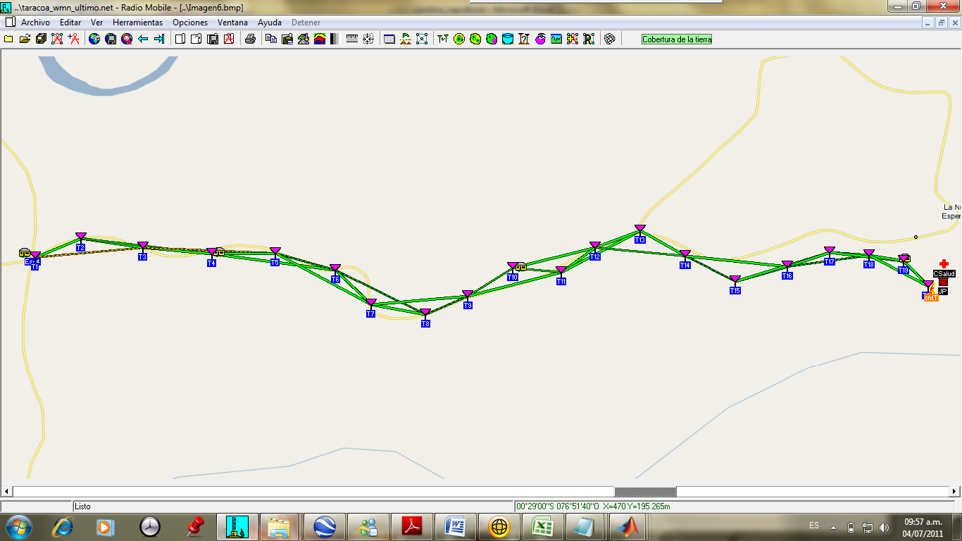
7. 9 propagación de red con radio mobile
T11-T12 | 0.59 | 126.60 | -50.30 | 23.70 | 20.02 | 1.49E-05 | 4.69 | 99.99998513
T11-T13 | 1.27 | 128.60 | -52.30 | 21.70 | 23.29 | 3.18E-05 | 10.03 | 99.99996818
T12-T13 | 0.69 | 120.60 | -44.30 | 29.70 | 21.31 | 1.73E-05 | 5.44 | 99.99998274
T12-T14 | 1.28 | 135.70 | -59.40 | 14.60 | 24.51 | 3.21E-05 | 10.13 | 99.99996786
T13-T14 | 0.73 | 121.20 | -44.90 | 29.10 | 19.71 | 1.82E-05 | 5.74 | 99.99998179
T13-T15 | 1.25 | 130.50 | -58.30 | 15.70 | 20.84 | 1.60E-05 | 8.65 | 99.99998530
T14-T15 | 0.80 | 124.60 | -48.30 | 25.70 | 21.70 | 2.02E-05 | 6.35 | 99.99997984
T14-T16 | 1.46 | 130.10 | -53.80 | 20.20 | 21.84 | 3.67E-05 | 11.56 | 99.99996333
T15-T16 | 0.77 | 122.70 | -46.40 | 27.60 | 18.16 | 1.02E-05 | 6.05 | 99.99998081
T15-T17 | 1.40 | 128.70 | -52.40 | 21.60 | 21.34 | 3.51E-05 | 11.07 | 99.99996487
T16-T17 | 0.64 | 120.20 | -43.90 | 30.10 | 13.97 | 1.60E-05 | 5.03 | 99.99998405
T16-T18 | 1.17 | 124.70 | -48.30 | 25.70 | 19.68 | 2.93E-05 | 9.23 | 99.99997073
T17-T18 | 0.56 | 123.80 | -47.50 | 26.50 | 22.70 | 1.39E-05 | 4.39 | 99.99998607
T17-T19 | 1.06 | 122.60 | -46.30 | 27.70 | 29.85 | 2.65E-05 | 8.34 | 99.99997352
T18-T19 | 0.50 | 115.90 | -39.50 | 34.50 | 27.55 | 1.26E-05 | 3.96 | 99.99998744
T18-T20 | 0.95 | 122.70 | -46.30 | 27.70 | 26.44 | 2.37E-05 | 7.48 | 99.99997626
T19-T20 | 0.50 | 120.30 | -44.00 | 30.00 | 22.87 | 1.25E-05 | 3.94 | 99.99998749
PROMEDIO | 1.04 | 126.47 | -49.99 | 24.01 | 22.67 | 2.57E-05 | 9.38 | 99.9991208159
Vano | Dist. [km] | Pérdida Propagación [dB] | P.Rx [dBm] | M_{u} [dBm] | F_{M} [dB] | P(F) % | I(p) | Conf %
T1-T2 | 0.70 | 119.90 | -40.90 | 33.10 | 24.95 | 1.76E-05 | 5.40 | 99.99998240
T1-T3 | 1.54 | 137.90 | -60.20 | 13.80 | 22.43 | 3.86E-05 | 12.16 | 99.99996142
T2-T3 | 0.90 | 122.80 | -46.50 | 27.50 | 22.40 | 2.24E-05 | 7.07 | 99.99997756
T2-T4 | 1.88 | 129.10 | -52.70 | 21.30 | 29.25 | 4.70E-05 | 32.46 | 99.99000000
T3-T4 | 0.98 | 128.60 | -52.30 | 21.70 | 23.61 | 2.45E-05 | 7.74 | 99.99997546
T3-T5 | 1.88 | 137.40 | -61.10 | 12.90 | 27.12 | 4.71E-05 | 25.56 | 99.99000000
T4-T5 | 0.90 | 127.30 | -50.90 | 23.10 | 20.05 | 2.26E-05 | 7.13 | 99.99997737
T4-T6 | 1.77 | 127.90 | -50.30 | 23.70 | 26.45 | 4.44E-05 | 27.18 | 99.99000000
T5-T6 | 0.89 | 126.80 | -50.50 | 23.50 | 17.86 | 2.22E-05 | 6.99 | 99.99997784
T5-T7 | 1.55 | 135.30 | -58.90 | 15.10 | 22.92 | 3.87E-05 | 12.21 | 99.99996127
T6-T7 | 0.71 | 119.60 | -43.30 | 30.70 | 18.42 | 1.78E-05 | 5.61 | 99.99998218
T6-T8 | 1.42 | 127.20 | -50.90 | 23.10 | 23.67 | 3.56E-05 | 11.24 | 99.99996436
T7-T8 | 0.78 | 120.70 | -44.40 | 29.60 | 21.21 | 1.95E-05 | 6.14 | 99.99998053
T7-T9 | 1.37 | 138.30 | -62.00 | 12.00 | 23.59 | 3.44E-05 | 10.83 | 99.99996564
T8-T9 | 0.65 | 127.30 | -51.00 | 23.00 | 24.08 | 1.64E-05 | 5.15 | 99.99998365
T8-T10 | 1.35 | 133.50 | -58.00 | 16.00 | 21.94 | 1.70E-05 | 8.62 | 99.99997530
T9-T10 | 0.76 | 122.60 | -46.30 | 27.70 | 18.81 | 1.91E-05 | 6.02 | 99.99998092
T9-T11 | 1.38 | 135.40 | -59.00 | 15.00 | 23.91 | 3.46E-05 | 10.91 | 99.99996540
T10-T11 | 0.69 | 124.50 | -48.10 | 25.90 | 21.97 | 1.73E-05 | 5.47 | 99.99998265
T10-T12 | 1.20 | 128.90 | -52.50 | 21.50 | 25.91 | 3.02E-05 | 9.51 | 99.99996984
PUNTOS | COORDENADAS |  |  |  |  |  | Altura(m)
 | Latitud (S) |  |  | Longitud (O)
 | ° | ‘ | ‘’ | ° | ‘ | ‘’
T1 | 00 | 29 | 29.2 | 76 | 53 | 26.5 | 298(ESCUELA1)
T2 | 00 | 29 | 20.5 | 76 | 53 | 5.5 | 291.9
T3 | 00 | 29 | 24.8 | 76 | 52 | 36.8 | 268
T4 | 00 | 29 | 27.8 | 76 | 52 | 5.2 | 259.6(ESCUELA2)
T5 | 00 | 29 | 27.5 | 76 | 51 | 35.9 | 281
T6 | 00 | 29 | 35.1 | 76 | 51 | 8.3 | 269.7
T7 | 00 | 29 | 51.1 | 76 | 50 | 51.7 | 278.8
T8 | 00 | 29 | 55.5 | 76 | 50 | 26.9 | 264
T9 | 00 | 29 | 47.2 | 76 | 50 | 7.5 | 259.7
T10 | 00 | 29 | 34.3 | 76 | 49 | 46.4 | 283(ESCUELA3)
T11 | 00 | 29 | 36.3 | 76 | 49 | 24.1 | 285
T12 | 00 | 29 | 24.8 | 76 | 49 | 8.6 | 290.3
T13 | 00 | 29 | 17.1 | 76 | 48 | 47.6 | 296.1
T14 | 00 | 29 | 28.7 | 76 | 48 | 27.2 | 303
T15 | 00 | 29 | 40.4 | 76 | 48 | 3.9 | 284.5
T16 | 00 | 29 | 33.6 | 76 | 47 | 40 | 273.4
T17 | 00 | 29 | 27 | 76 | 47 | 20.4 | 249
T18 | 00 | 29 | 28.5 | 76 | 47 | 2.5 | 249
T19 | 00 | 29 | 30.9 | 76 | 46 | 46.4 | 249(ESCUELA 4)
T20 | 00 | 29 | 42.6 | 76 | 46 | 35.2 | 245(CENTRO SALUD, JUNTA PARROQUIAL)
7.9.9 RED DE ACCESO
7.9.1 RED DE TRANSPORTE

Slide 16
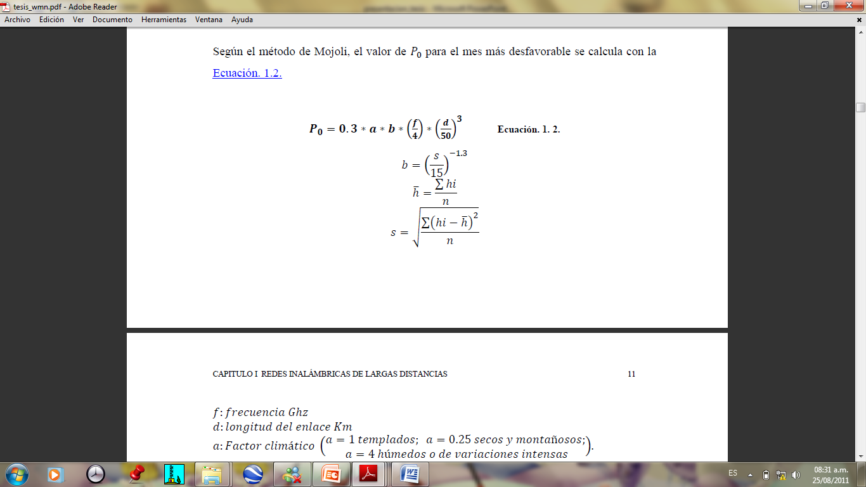
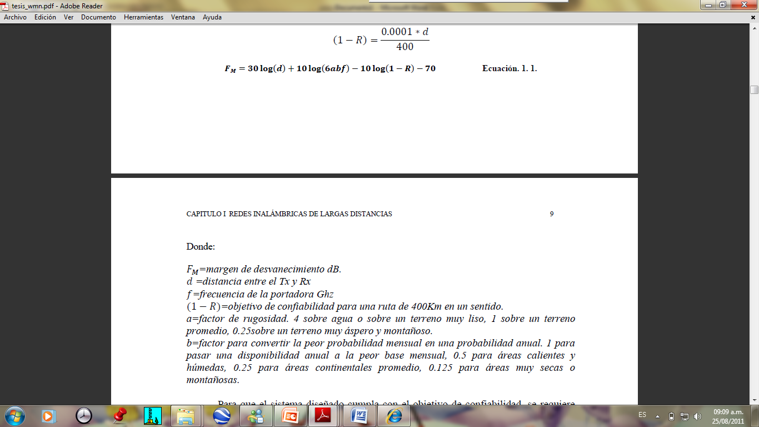
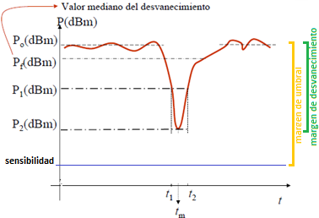
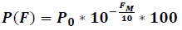
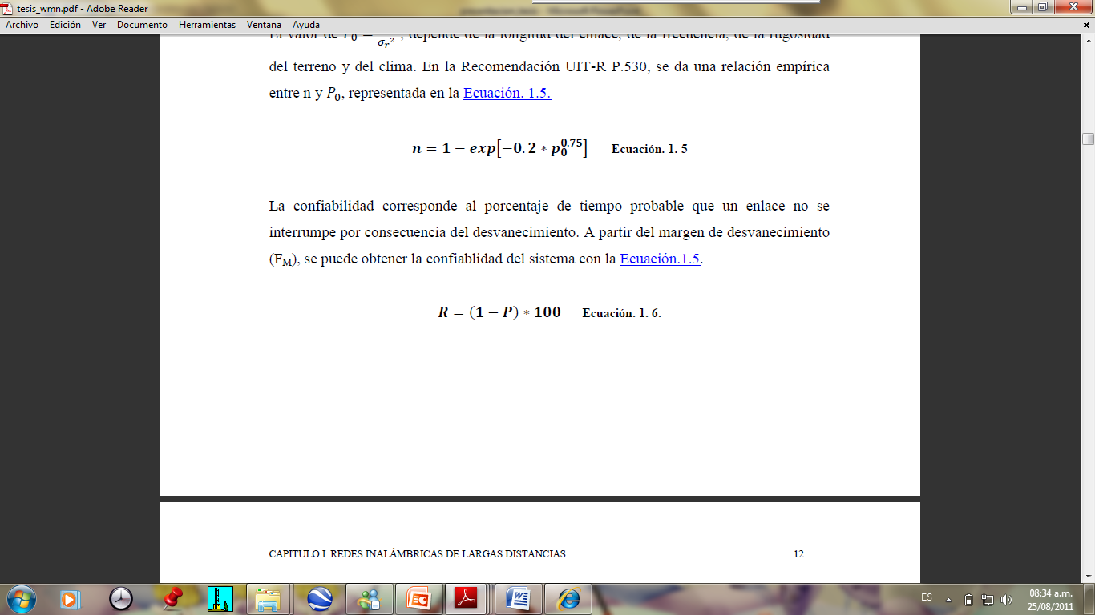
7.9.3 VALORES PROMEDIOS
FACTOR DE APARICION DE DESVANECIMIENTO
Distancia[Km] | 1.04
Perdida total [dB] | 126.47
Potencia de Rx[dBm] | -49.99
Margen de umbral[dBm] | 24.01
Margen de de desvanecimiento[dB] | 22.67
probabilidad de rebasar un desvanecimiento[%] | 2.57E-05
Indisponibilidad de propagación [seg.] | 9.38
Confiabilidad de red [%] | 99.9991208159
MARGEN DE DESVANECIMIENTO
a: factor climático
b: influencia del terreno
S:ondulación del terreno
f:frecuencia en Ghz
d: distancia en km
1-R: factor de confiabilidad
FM: margen de desvanecimiento
d:distancia entre tx y rx
f: frecuencia Ghz
a: factor de rugosidad. 4 sobre agua o sobre un terreno muy liso, 1 sobre un terreno promedio, 0.25sobre un terreno muy áspero y montañoso.
b: 0.5 para áreas calientes y húmedas, 0.25 para áreas continentales promedio, 0.125 para áreas muy secas o montañosas.
METODO DE MOJOLI
BARNETT-VIGNANT
PROBABILIDAD DE REBASAR UN DESVANECIMIENTO F
Indisponibilidad
CONFIABILIDAD
M u > F M

Slide 17
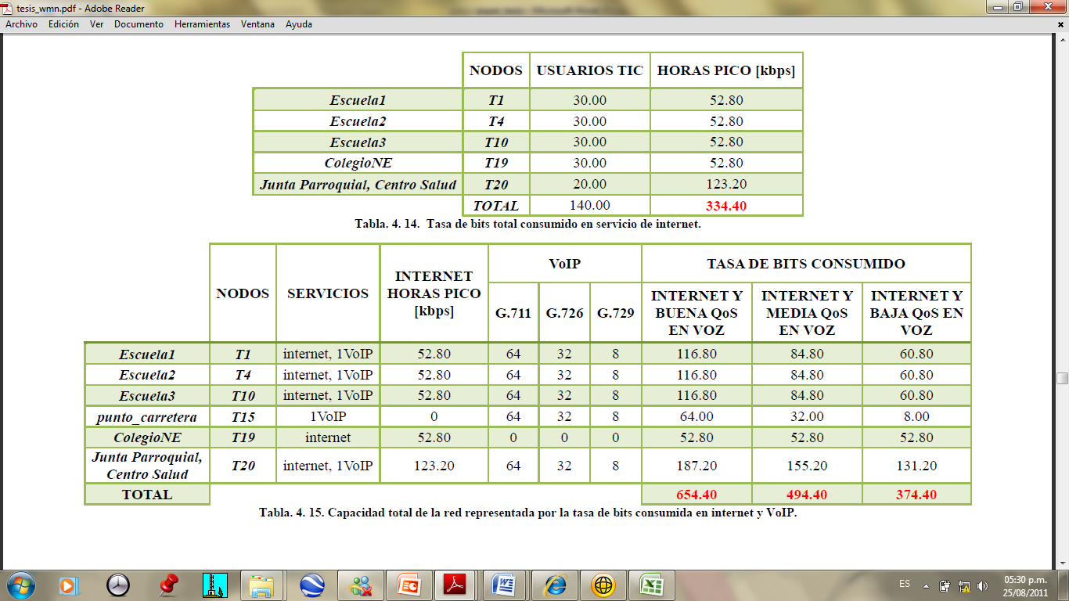

7. 10 ESTIMACION DE LA CAPACIDAD DE RED
7.10.2 SERVICIO DE TELEFONÍA IP
7.10.1 SERVICIO DE INTERNET
TASA DE BITS CONSUMIDO TOTAL/NODO
TASA DE BITS CONSUMIDO POR SERVICIO DE INTERNET
TASA DE BITS CONSUMIDO POR SERVICIO DE TELEFONÍA IP
APLICACIÓN | TAMAÑO PROMEDIO | USO/H: | AB /USUARIO
E-MAIL | 30KB-750KB(textos) 2.4MB(fotos) | 5emails/h | 5.5Kbps
Multimedia | 28.3MB(video) | 1video/h | 62.8Kbps
HTML | 16KB-158KB(pag.cargada de imágenes y texto) | 10pagweb/h | 2.2.kbps
MSN | Requisito del programa | 16Kbps
T
T
80%usuarios*ABusuario
ABcódec
T
T
T
TASA DE BITS COSUMIDO EN EL ULTIMO ENLACE
TASA DE BITS CONSUMIDO TOTAL/nodo

Slide 18
7.10.3 PRIMERA DEMANDA
 | NODOS | SERVICIOS | USUARIOS TIC | INTERNET HORAS PICO [kbps] | VoIP |  |  | TASA DE BITS CONSUMIDO
 |  |  |  |  | G.711 | G.726 | G.729 | INTERNET Y BUENA QoS EN VOZ | INTERNET Y MEDIA QoS EN VOZ | INTERNET Y BAJA QoS EN VOZ
Escuela1 | T1 | internet, 1VoIP | 30.00 | 52.80 | 64 | 32 | 8 | 116.80 | 84.80 | 60.80
Escuela2 | T4 | internet, 1VoIP | 30.00 | 52.80 | 64 | 32 | 8 | 116.80 | 84.80 | 60.80
Escuela3 | T10 | internet, 1VoIP | 30.00 | 52.80 | 64 | 32 | 8 | 116.80 | 84.80 | 60.80
punto | T15 | 1VoIP | 30.00 | 0 | 64 | 32 | 8 | 64.00 | 32.00 | 8.00
ColegioNE | T19 | internet | 20.00 | 52.80 | 0 | 0 | 0 | 52.80 | 52.80 | 52.80
Junta Parroquial, Centro Salud | T20 | internet, 1VoIP | 140.00 | 123.20 | 64 | 32 | 8 | 187.20 | 155.20 | 131.20
TOTAL |  |  |  | 334.40 |  |  |  | 654.40 | 494.40 | 374.40
INSTITUCIONES EDUCATIVAS→HTML(2.2kbps)
JUNTA PARROQUIAL
Y CENTRO DE SALUD→HTML, EMAIL(5.5kbps)

Slide 19
7.10.3 SEGUNDA DEMANDA
 | SERVICIOS | INTERNET HORAS PICO [kbps] | VoIP |  |  | TASA DE BITS CONSUMIDO
 |  |  | G.711 | G.726 | G.729 | INTERNET Y BUENA QoS EN VOZ | INTERNET Y MEDIA QoS EN VOZ | INTERNET Y BAJA QoS EN VOZ
T1 | internet, 1VoIP | 287.34 | 64 | 32 | 8 | 351.34 | 319.34 | 295.34
T2 | internet | 234.54 | 0 | 0 | 0 | 234.54 | 234.54 | 234.54
T3 | internet | 201.04 | 0 | 0 | 0 | 201.04 | 201.04 | 201.04
T4 | internet, 1VoIP | 253.84 | 64 | 32 | 8 | 317.84 | 285.84 | 261.84
T5 | internet | 201.04 | 0 | 0 | 0 | 201.04 | 201.04 | 201.04
T6 | internet | 100.52 | 0 | 0 | 0 | 100.52 | 100.52 | 100.52
T7 | internet | 100.52 | 0 | 0 | 0 | 100.52 | 100.52 | 100.52
T8 | internet | 134.02 | 0 | 0 | 0 | 134.02 | 134.02 | 134.02
T9 | internet | 201.04 | 0 | 0 | 0 | 201.04 | 201.04 | 201.04
T10 | internet, 1VoIP | 253.84 | 64 | 32 | 8 | 317.84 | 285.84 | 261.84
T11 | internet | 201.04 | 0 | 0 | 0 | 201.04 | 201.04 | 201.04
T12 | internet | 134.02 | 0 | 0 | 0 | 134.02 | 134.02 | 134.02
T13 | internet | 67.01 | 0 | 0 | 0 | 67.01 | 67.01 | 67.01
T14 | internet | 67.01 | 0 | 0 | 0 | 67.01 | 67.01 | 67.01
T15 | internet, 1VoIP | 134.02 | 64 | 32 | 8 | 198.02 | 166.02 | 142.02
T16 | internet | 505.94 | 0 | 0 | 0 | 505.94 | 505.94 | 505.94
T17 | internet | 603.11 | 0 | 0 | 0 | 603.11 | 603.11 | 603.11
T18 | internet | 670.12 | 0 | 0 | 0 | 670.12 | 670.12 | 670.12
T19 | internet | 1057.98 | 0 | 0 | 0 | 1057.98 | 1057.98 | 1057.98
T20 | internet, 1VoIP | 1128.38 | 64 | 32 | 8 | 1192.38 | 1160.38 | 1136.38
TOTAL |  |  |  |  |  | 6856.35 | 6696.35 | 6576.35
Nodo | 10-24años | 42% | 80% | html(46%)_2.2kbps +email(32%)_5.5kbps+chat(14%)_16kbps +videos(8%)_62kbps | PUNTOS RELEVANTES | TOTAL SERVICIO INTERNET
T1 | 70 | 29.40 | 23.52 | 234.54 | 52.8 | 287.34
T2 | 70 | 29.40 | 23.52 | 234.54 |  | 234.54
T3 | 60 | 25.20 | 20.16 | 201.04 |  | 201.04
T4 | 60 | 25.20 | 20.16 | 201.04 | 52.8 | 253.84
T5 | 60 | 25.20 | 20.16 | 201.04 |  | 201.04
T6 | 30 | 12.60 | 10.08 | 100.52 |  | 100.52
T7 | 30 | 12.60 | 10.08 | 100.52 |  | 100.52
T8 | 40 | 16.80 | 13.44 | 134.02 |  | 134.02
T9 | 60 | 25.20 | 20.16 | 201.04 |  | 201.04
T10 | 60 | 25.20 | 20.16 | 201.04 | 52.8 | 253.84
T11 | 60 | 25.20 | 20.16 | 201.04 |  | 201.04
T12 | 40 | 16.80 | 13.44 | 134.02 |  | 134.02
T13 | 20 | 8.40 | 6.72 | 67.01 |  | 67.01
T14 | 20 | 8.40 | 6.72 | 67.01 |  | 67.01
T15 | 40 | 16.80 | 13.44 | 134.02 |  | 134.02
T16 | 151 | 63.42 | 50.74 | 505.94 |  | 505.94
T17 | 180 | 75.60 | 60.48 | 603.11 |  | 603.11
T18 | 200 | 84.00 | 67.20 | 670.12 |  | 670.12
T19 | 300 | 126.00 | 100.80 | 1005.18 | 52.8 | 1057.98
T20 | 300 | 126.00 | 100.80 | 1005.18 | 123.2 | 1128.38
 | 1851 | 777.42 | 621.94 | 6201.95 |  | 6536.35
CATEGORÍA | TARACOA 2001
 | TOTAL | H | M
De 10 a 14 años | 456 | 218 | 238
De 15 a 19 años | 338 | 178 | 160
De 20 a 24 años | 379 | 241 | 138
TOTAL | 1,173 | 637 | 536
INDICADOR | USUARIOS TIC
 | 2001 | 2010
Taracoa | 1173 | 1851
1851*0.42=777 POSEEN UN COMPUTADOR PROPIO
46%→HTML(2.2kbps)
32%→EMAIL(5.5kbps)
14%→CHAT(16kbps)
8%→MULTIMEDIA(62kbps)
ENCUESTA

Slide 20
Los beneficios que representa la utilización de las tecnologías en la población, se refleja en la adición de usuarios a la red. Teniendo en cuenta la baja disponibilidad económica de la población, se ha estimado un crecimiento anual del 17.11% de los usuarios potenciales (usuariosTIC+usuariosTIC*0.1711), que representa un aumento de 6 a 60 usuarios por zona (usuariosTIC*0.1711/20)

Slide 21
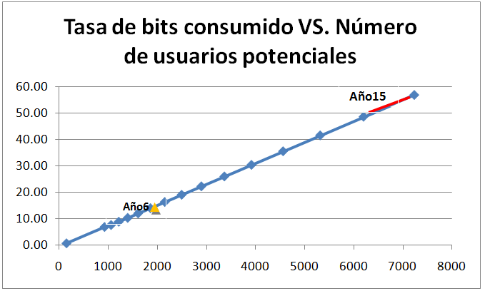
7.10.4 CRECIMIENTO DE LA DEMANDA
Tiempo | escuelas, Junta parroquial, centro salud | usuarios TIC | Total de usuarios | Internet
 |  |  |  | VoIP buena QoS | VoIP media QoS | VoIP baja QoS
1er año | 140 | 0 | 140 | 654.4 | 494.4 | 374.4
 | 140 | 777 | 917 | 6856 | 6696 | 6576
2do año | 140 | 910 | 1050 | 7597.50 | 7437.49872 | 7317.49872
3er año | 140 | 1066 | 1206 | 8840.21 | 8680.21491 | 8560.21491
4to año | 140 | 1249 | 1389 | 10295.56 | 10135.5598 | 10015.5598
5to año | 140 | 1462 | 1602 | 11999.91 | 11839.9143 | 11719.9143
6to año | 140 | 1712 | 1852 | 13995.88 | 13835.8838 | 13715.8838
7mo año | 140 | 2005 | 2145 | 16333.36 | 16173.3637 | 16053.3637
8vo año | 140 | 2349 | 2489 | 19070.79 | 18910.7863 | 18790.7863
9no año | 140 | 2750 | 2890 | 22276.58 | 22116.582 | 21996.582
10mo año | 140 | 3221 | 3361 | 26030.89 | 25870.8894 | 25750.8894
11vo año | 140 | 3772 | 3912 | 30427.56 | 30267.5587 | 30147.5587
12vo año | 140 | 4418 | 4558 | 35576.50 | 35416.4982 | 35296.4982
13vo año | 140 | 5173 | 5313 | 41606.42 | 41446.4212 | 41326.4212
14vo año | 140 | 6059 | 6199 | 48668.06 | 48508.064 | 48388.064
15vo año | 140 | 7095 | 7235 | 56937.95 | 56777.9539 | 56657.9539

Slide 22
EQUIPOS |  | Precio/u | Cantidad | Precio total
d. MATERIAL ADICIONAL |  |  |  | 20739.49
CABLES | pigtail UFL/N MACHO | 29 | 130 | 3770
 | PATCH CORD | 2 | 36 | 72
 | Rollo De Cable Utp Categoria 5e Gris Anera Cat5e 305 Mts. | 100 | 2 | 200
 | Roddo Cable De Poder # 4 - Rojo - Rollo 30 Mts | 248.29 | 1 | 248.29
ADAPTADOR DE ENERGÍA | 18POW | 15 | 56 | 840
TOMA CORRIENTE | Superficie Doble Para Enchufe 3 Pines 110v. | 18.65 | 36 | 671.4
ENCHUFE | Enchufe Americano Del Caucho 6-15p, 3 patas | 6.99 | 20 | 139.8
CAJA DE EXTERIOR METALICA IMPERMEABLE | NEMA 67 | 50 | 56 | 2800
TORRE | Torre galvanizada tramo de 3m, apilable | 34.99 | 10 | 349.9
MUEBLES | Muebles de red y de oficina |  |  | 5000
EQUIPOS |  | Precio/u | Cantidad | Precio total
ESTACION REPETIDORA |  |  |  | 37491.7
PLACA | ALIX.2D2 | 154 | 56 | 8624
MEMORIA | ICF4000 Industrial Compact Disk 2GB | 20 | 56 | 1120
TARJETAS DE RADIO | ubiquiti modelo SR2(Super Range 2.4Ghz) | 84.22 | 20 | 1684.4
 | ubiquiti modelo SR5(Super Range 5.8Ghz) | 90.45 | 74 | 6693.3
ANTENAS | HyperLink HG5829D | 235 | 74 | 17390
 | HyperGain HG2415U.PRO | 99 | 20 | 1980
EQUIPOS |  | Precio/u | Cantidad | Precio total
ESTACION FINAL VoIP |  |  | inicial | 2274
ENRUTADOR INALAMBRICO | Linksys WRT54GL | 90 | 6 | 540
ANTENA | HG2424G 24dBi, 2400-2500 MHz | 149 | 6 | 894
PIGTAIL | PIGTAIL RP-TNC HEMBRA_NMACHO | 25 | 6 | 150
ADAPTADOR TELEFONICO ANÁLOGO | Sipura SPA-2100 2 Port ATA | 115 | 6 | 690
EQUIPOS |  | Precio/u | Cantidad | Precio total
ESTACION PASARELA |  |  |  | 1180.64
SERVIDOR VOIP ASTERISK | CPU | 599 | 1 | 599
ADICIONAL | Monitor, mouse, teclado. | 110 | 1 | 110
CONECTIVIDAD A INTERNET | D-Link Módem-router ADSL2 | 60.64 | 1 | 60.64
COMUNICACIÓN CON LA RTPC | Tarjeta PCI Digium TDM13B | 411 | 1 | 411
Tasa Interna de Retorno (TIR) | 76.0%
Valor Actual Neto (VAN) (US$) | 434,724
Periodo de Recuperación (Años) | 1.56
8. FACTIBILIDAD DE LA RED
Costos de instalación | 4280$
Costos de mantenimiento anual | 27888$

Slide 23
Mediante la encuesta, se ha podido identificar el problema de acceso a las Tecnologías de Información y Comunicación, reflejado en la ausencia de un centro de computo en la parroquia, cuyos habitantes realizan un solo viaje por semana o la ocasión que lo amerite al centro más cercano localizado a 30Km de esta, siendo el servicio de television el de mayor consumo con el 42.25% con relacion al servicio de telefonía celular y fija, y mas aun el servicio de internet con un mínimo del 6.95% de la población considerándolo en su mayoría de baja calidad. Sin embargo el 17.11% considera tener disponibilidad en invertir en la implementación de nuevos servicios.
El proyecto se ha enfocado principalmente en las Escuelas que se encuentran distribuidas a lo largo de la parroquia, además de la Junta Parroquial, y Centro de salud en la zona más poblada como puntos estratégicos, que gozan de caminos accesibles y sistema de suministro de energía eléctrica.
Con la ayuda del Radio Mobile, se pudo concluir que el diseño de red es factible técnicamente, ya que para un vano que oscila entre 1.88Km y 500m de distancia, se ha obtenido una potencia de recepción de -52.70dBm a -44dBm respectivamente, con una mínima probabilidad de desvanecimiento que se traduce a una confiabilidad del 99.99% todo el tiempo. Además, los niveles de recepción describen una tasa de transferencia de 54Mbps que representa un esquema de codificación de 64QAM, permitiendo mayor cantidad de información transmitida utilizando el mismo ancho de banda.
De acuerdo al análisis de estimación de tasa de bits consumido por nodo y último enlace más congestionado, se ha concluido que la red está en condiciones de soportar una demanda inicial conformada por las instituciones educativas, junta parroquial y centro de salud, para que más tarde se sume el 42% de la población que goza de un computador propio, hasta tener una demanda total de los usuarios potenciales iniciales, cuyo crecimiento del 17.11% anual se presenta en 6años, sin embargo se requiere de 15 años para que el crecimiento de usuarios cope la red. Por lo tanto, la topología de red establecida, está en condiciones de ofrecer los servicios de internet y VoIP a 1851 usuarios potenciales actuales y 7235 futuros.
Debido a la disminución de los parámetros de QoS que se presenta en la transmisión de voz en un ambiente inalámbrico, y la saturación del ancho de banda por el uso de los canales de voz cuando esta se vuelve muy numerosa, se ha limitado su ubicación únicamente en 6 nodos de los 20 totales, y se ha restringido para un uso auxiliar o secundario.
Un cambio en el uso del tipo de códec en el servicio de VoIP (G711, G726, G729) corresponde a una ganancia o eliminación de usuarios, de entre 32 usuarios para un códec de alta calidad a mediana calidad y 24 usuarios para un códec de mediana calidad a baja calidad de audio.
Desde el punto de vista económico, se ha establecido que el proyecto es viable pues se ha obtenido una tasa interna de retorno de 76% superior a la tasa alternativa referencial y el valor actual neto obtenido es positivo con USD434,724.
Gracias a las características de rápida y fácil configuración, despliegue, además de tener una alta confiabilidad reflejado con un tiempo fuera de servicio no mayor a los 10 segundos, y bajo costo en inversión que puede ser asumida por las economías rurales, se convierte en una opción muy ventajosa con respecto a los costos de inversión que implica el uso de otras tecnologías como por ejemplo: WIMAX, XPON, etc.
9. conclusiones

Slide 24
GRACIAS

